Slide 1
CAPITAINE DE FITNESS ANNÉE 2
Notes:
Bienvenue à la formation de capitaine de fitness de la 2e année !

Slide 2
Présentation
Parlez-nous de vous !
  Nom
  Sport(s) préféré(s)
  Qu'est-ce qui vous plaît à propos d'être un capitaine de fitness
Notes:
[8 minutes/durée totale 8 minutes]

Slide 3
Formation de capitaine de fitness année 2
L'objectif de cette formation est de :
Donner aux capitaines de fitness un rappel sur les échauffements, les récupérations et les habitudes saines
Ajouter la Mentalité de jour de match à vos rôles et responsabilités
Notes:
[1 minute/durée totale 9 minutes]

Slide 4
Vue d'ensemble du module
Partie 1 : Révision de l'année 1 | Responsabilités du capitaine de fitness Entraînement à l'échauffement et à la récupération Communication
Partie 2 : Mentalité de jour de match | Prendre soin de soi en tant que leader Des messages de force Respiration et étirements
CAPITAINES DE FITNESS ANNÉE 2
Notes:
[1 minute/durée totale 10 minutes]
La formation de capitaine de fitness de la 2e année est divisée en deux parties :
Révision de l'année 1
Mentalité de jour de match
Terminer ce cours prendra environ 2 heures. Nous ferons une pause entre la partie 1 et 2.
Commençons !

Slide 5
Partie 1
Révision de l'année 1
Dans cette section, nous allons :
Revoir comment bien s'échauffer et récupérer
Discuter de différentes manières de partager des conseils de santé
Revoir des astuces de communication
Partager les succès et les défis des capitaines de fitness
Notes:
[1 minute/durée totale 11 minutes]

Slide 6



Qu'est-ce que le fitness ?
Révision de l'année 1
Le meilleur de votre santé et
de vos performances grâce à
une activité physique, une nutrition et une hydratation correctes
CAPITAINES DE FITNESS ANNÉE 2 | PARTIE 1 : RÉVISION DE L'ANNÉE 1
Notes:
[4 minutes/durée totale 15 minutes]
Le fitness offre une meilleure santé et plus de performances grâce à une activité physique, une nutrition et une hydratation correctes.
QUESTION :
Pensez à une personne dont vous diriez qu'elle est en forme. Quelles choses fait-elle, ou quelles choses pensez-vous qu'elle fait, pour rester en forme ? Écrivez votre réponse dans votre cahier.
Demandez à quelques participants de partager leurs réponses.
Très bonnes réponses ! Être en forme consiste à faire des choix sains au quotidien dans trois domaines de la définition : l'activité physique, l'alimentation et l'hydratation. Une personne qui est en forme est en bonne santé et se sent bien
Et les choix sains que vous faites dans ces trois domaines tous les jours peuvent vous aider à être en meilleure santé et à améliorer vos performances dans votre sport, votre travail, vos hobbies et d'autres aspects de votre vie.
Quand vous êtes en forme, vous vous sentez bien et avez plein d'énergie parce que votre corps est fort et sain

Slide 7


Responsabilités du capitaine de fitness
Révision de l'année 1
Au cours de l'année passée, avez-vous pu :
Diriger des échauffements et des récupérations
Enseigner et pratiquer des habitudes saines
CAPITAINES DE FITNESS ANNÉE 2 | PARTIE 1 : RÉVISION DE L'ANNÉE 1
Notes:
[2 minutes/durée totale 17 minutes]
En tant que capitaine de fitness, vous avez travaillé étroitement avec vos entraîneurs pour vous assurer que la santé et le fitness sont un composant clé de l'expérience sportive en :
Dirigeant des routines d'échauffement et de récupération correctes pour votre équipe
Partageant des astuces d'éducation sur la santé avec vos coéquipiers
Soutenant votre équipe pour adopter des comportements sains et les encourageant à participer à d'autres programmes de santé ou de fitness.
Vous devriez toujours prendre soin de vos coéquipiers de manière positive et les aider à réussir en les félicitant et en les motivant.

Slide 8
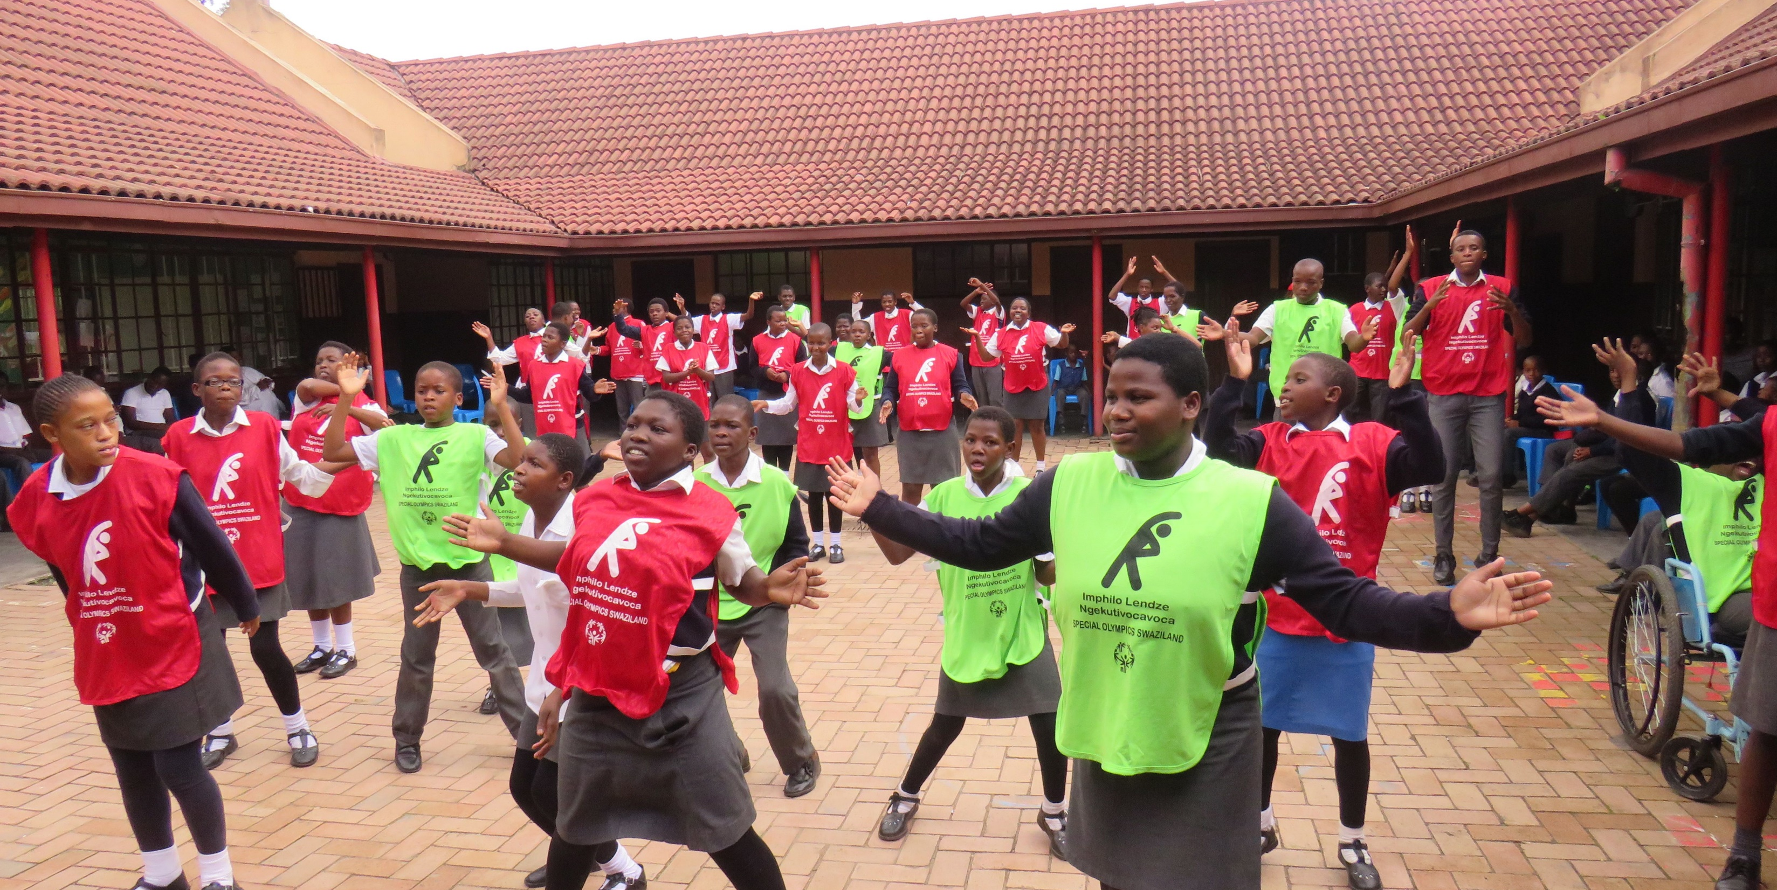

Entraînement à l'échauffement et à la récupération
Planification d'événements
Événements de leadership
CAPITAINES DE FITNESS ANNÉE 2 | PARTIE 1 : RÉVISION DE L'ANNÉE 1
Notes:
Révisons les échauffements et les récupérations !

Slide 9
Objectif de l'échauffement
Entraînement à l'échauffement et à la récupération
Pourquoi les athlètes doivent-ils s'échauffer ?
CAPITAINES DE FITNESS ANNÉE 2 | PARTIE 1 : RÉVISION DE L'ANNÉE 1
Notes:
[3 minutes/durée totale 20 minutes]
L'échauffement devrait être la première activité physique de chaque séance d'entraînement ou compétition. Il vous aide à préparer votre corps et votre esprit pour le sport.
QUESTION :
Pourquoi les athlètes doivent-ils s'échauffer ?
Demandez aux participants d'écrire leurs réponses ou de lever la main pour répondre.

Slide 10
Objectif de l'échauffement
Entraînement à l'échauffement et à la récupération
Bienfaits physiques et mentaux
Augmenter la fréquence cardiaque Augmenter la fréquence respiratoire Augmenter la température du corps et des muscles Meilleure circulation sanguine vers les muscles actifs Déplacer l'attention sur le sport plutôt que sur la vie Connecter l'esprit et le corps Revoir les compétences qui feront partie de l'entraînement à venir S'amuser avec ses coéquipiers
CAPITAINES DE FITNESS ANNÉE 2 | PARTIE 1 : RÉVISION DE L'ANNÉE 1
Notes:
[2 minutes/durée totale 22 minutes]
Lisez la liste et comparez ce qu'on dit les athlètes :
Les échauffements ont de nombreux bienfaits physiques et mentaux. Lisez certains des bienfaits énumérés sur la diapositive et comparez-les à ce qu'ont dit les athlètes.
Quand vous préparez à la fois votre corps et votre âme, vous risquez moins de vous blesser et améliorez vos performances à chaque entraînement ou compétition.

Slide 11
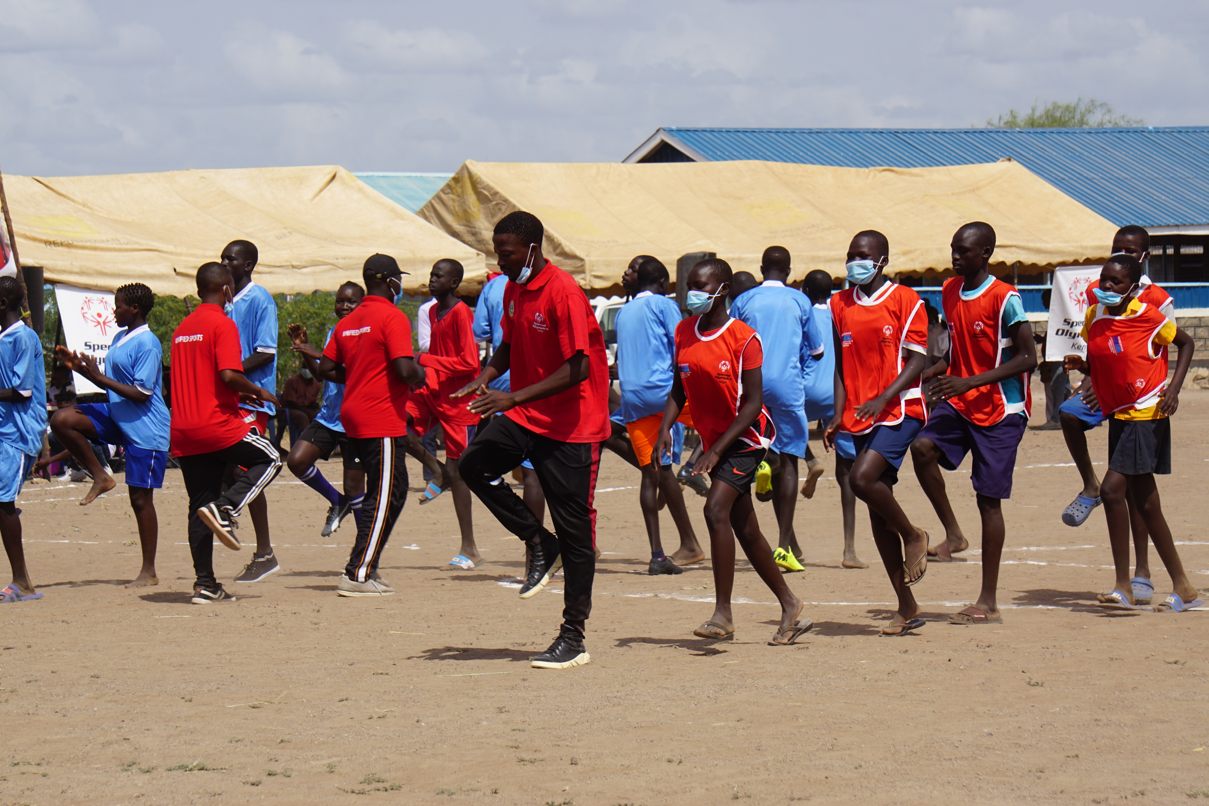
Partagez votre exercice d'échauffement préféré
Entraînement à l'échauffement et à la récupération
Tous les échauffements devraient toujours comporter ces éléments :
Activité aérobique
Étirements dynamiques
CAPITAINES DE FITNESS ANNÉE 2 | PARTIE 1 : RÉVISION DE L'ANNÉE 1
Notes:
[5 minutes/durée totale 27 minutes]
Tous les sports sont différents, et chaque sport a des compétences et des mouvements spécifiques. Votre routine d'échauffement devrait être personnalisée pour le sport auquel vous participez à ce moment.
Tous les échauffements, peu importe le sport, devraient contenir ces éléments :
Activité aérobique
Étirements dynamiques
Les échauffements devraient commencer à un rythme lent et progressivement devenir un peu plus rapides et difficiles. Souvenez-vous que vous devrez peut-être faire des modifications ou donner d'autres options d'exercices à vos coéquipiers !
Demandez à chaque capitaine de fitness de partager son exercice d'échauffement préféré : ils peuvent choisir une activité aérobique OU un étirement dynamique.

Slide 12

L'objectif de la récupération
Entraînement à l'échauffement et à la récupération
Pourquoi les athlètes doivent-ils récupérer ?
CAPITAINES DE FITNESS ANNÉE 2 | PARTIE 1 : RÉVISION DE L'ANNÉE 1
Notes:
[2 minutes/durée totale 29 minutes]
Quand votre séance d'entraînement ou de sport est terminée, vous devriez toujours faire une séance de récupération. Avoir une bonne récupération est tout aussi important qu'un bon échauffement.
QUESTION :
Pourquoi les athlètes doivent-ils récupérer ?
Demandez aux participants d'écrire leurs réponses ou de lever la main pour répondre.

Slide 13
L'objectif de la récupération
Entraînement à l'échauffement et à la récupération
Bienfaits physiques et mentaux
Baisse la fréquence cardiaque et la fréquence respiratoire Baisse la température corporelle Diminue les courbatures Améliore la souplesse Augmente la vitesse de récupération après l'exercice Favorise la relaxation
CAPITAINES DE FITNESS ANNÉE 2 | PARTIE 1 : RÉVISION DE L'ANNÉE 1
Notes:
[2 minutes/durée totale 31 minutes]
Comme les échauffements, les récupérations ont de nombreux bienfaits physiques et mentaux. Lisez certains des bienfaits énumérés sur la diapositive et comparez-les à ce qu'ont dit les athlètes.
QUESTION :
Qu'est-ce que vous remarquez dans cette liste ? En quoi est-ce différent des échauffements ?
Vous avez peut-être remarqué que les bienfaits des récupérations sont opposés à ceux des échauffements. Par exemple, un échauffement augmente la fréquence cardiaque alors qu'une récupération la fait baisser.
La récupération est le moment de se détendre et de se reposer.

Slide 14
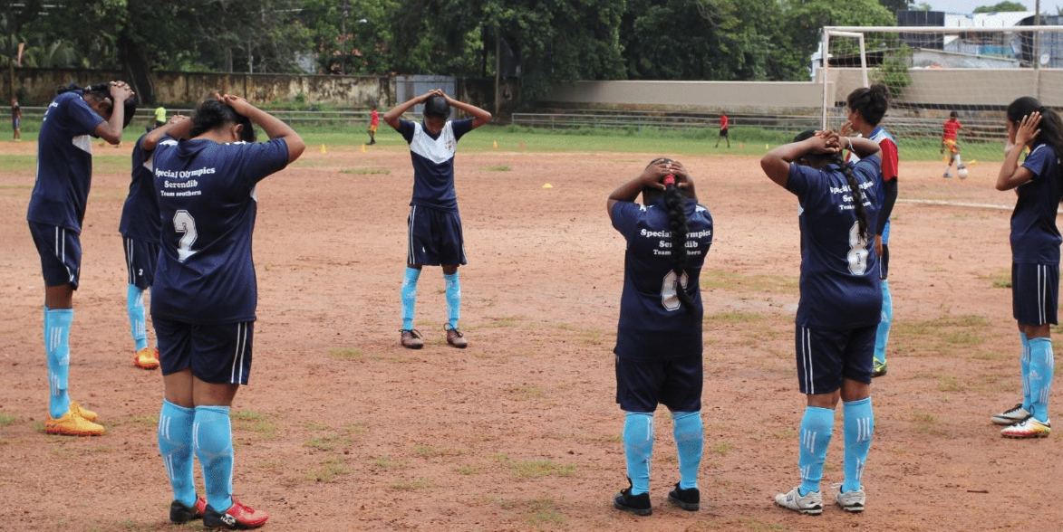
Partagez votre exercice de récupération préféré
Entraînement à l'échauffement et à la récupération
Une récupération typique comprend :
Activité aérobique légère
Étirements statiques
CAPITAINES DE FITNESS ANNÉE 2 | PARTIE 1 : RÉVISION DE L'ANNÉE 1
Notes:
[2 minutes/durée totale 33 minutes]
Comme les échauffements, une routine de récupération comprend :
Activité aérobique
Étirements statiques
Les récupérations devraient être faites à un rythme lent et relaxant, et les étirements devraient être « statiques » ou stationnaires.
Souvenez-vous, votre récupération devrait être spécifique à votre sport !
Demandez à chaque capitaine de fitness de partager un de ses étirements préférés qu'il aimerait inclure dans ses routines de récupération.

Slide 15

Réflexion sur l'année 1
Entraînement à l'échauffement et à la récupération
Qu'est-ce qui vous plaît le plus quand vous dirigez les échauffements
et les récupérations de votre équipe ?
Quels défis rencontrez-vous quand vous dirigez les échauffements ou les récupérations ?
CAPITAINES DE FITNESS ANNÉE 2 | PARTIE 1 : RÉVISION DE L'ANNÉE 1
Notes:
[10 minutes/durée totale 43 minutes]
QUESTION :
Qu'est-ce qui vous plaît le plus quand vous dirigez les échauffements et les récupérations de votre équipe ?
QUESTION :
Quels défis rencontrez-vous quand vous dirigez les échauffements ou les récupérations ?
Demandez aux participants si quelqu'un a une question ou un scénario dont il aimerait discuter avec le groupe.
Scénarios à discuter :
Votre entraîneur interrompt votre échauffement pour commencer l'entraînement
Votre coéquipier part de l'entraînement avant que vous ayez eu le temps de partager votre conseil de santé
Un coéquipier ne fait pas l'exercice correctement
Des coéquipiers ne participent pas aux échauffements ou aux récupérations
Un coéquipier a besoin d'une modification

Slide 16
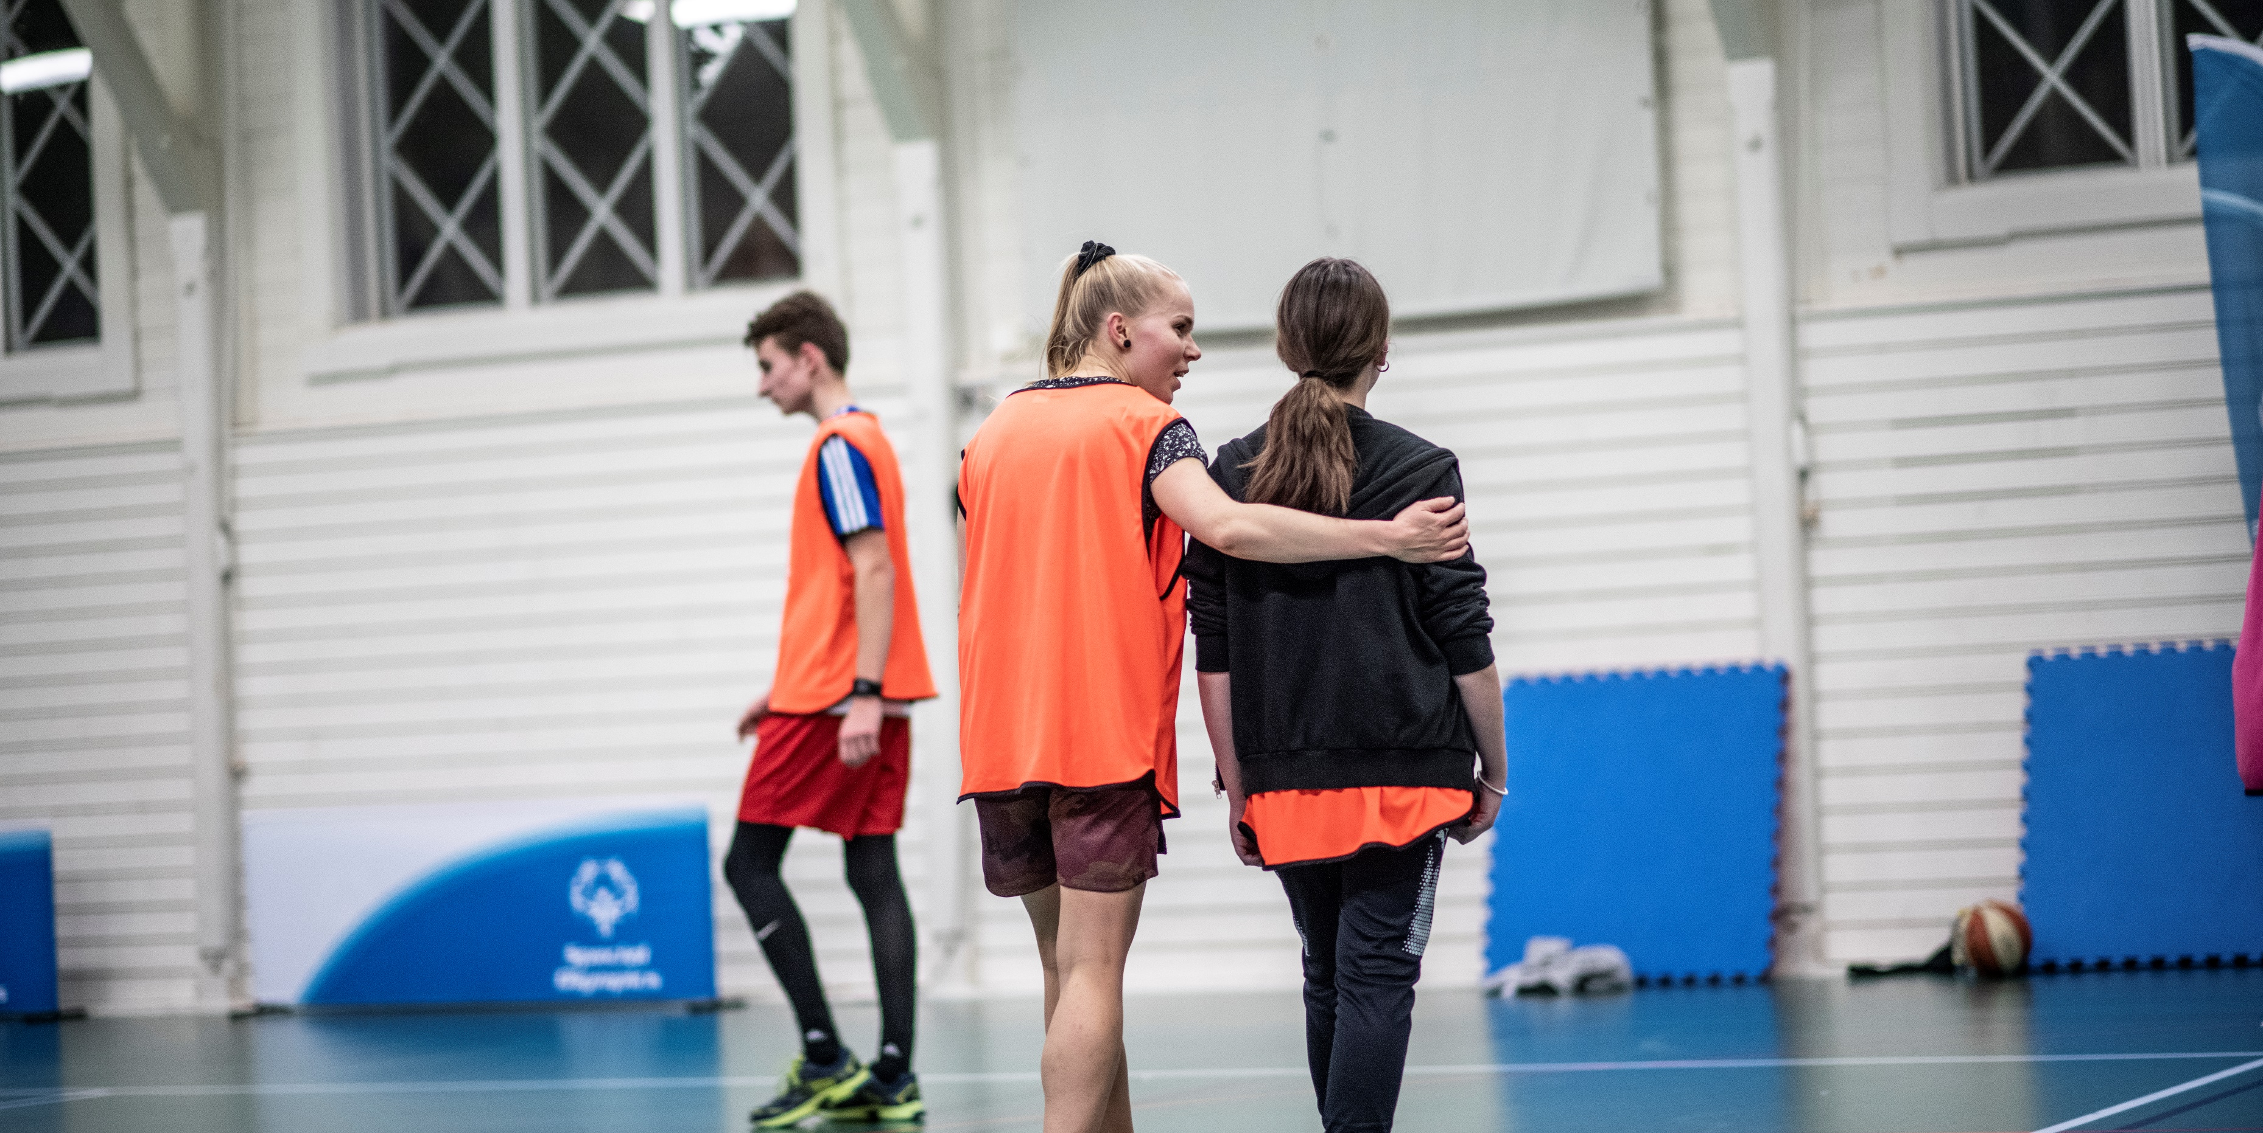

Communication
Planification d'événements
Événements de leadership
CAPITAINES DE FITNESS ANNÉE 2 | PARTIE 1 : RÉVISION DE L'ANNÉE 1
Notes:
[2 minute/durée totale 45 minutes]
Comme nous en avons discuté dans nos scénarios, il est important de parler de votre rôle de capitaine de fitness avec votre entraîneur. Vous devriez le faire au début de chaque saison, puis au cours de la saison avant après les entraînements, ou à un moment dont vous avez convenu.
Expliquez à votre entraîneur les bienfaits des échauffements et des récupérations quand vous lui parlez avant votre premier entraînement
Partagez l'importance de la santé et de la forme physique des athlètes
Dites à votre entraîneur pourquoi être capitaine de fitness est important pour vous !
Vous avez toutes les connaissances et toutes les compétences pour être un super capitaine de fitness, montrez-le à votre entraîneur !

Slide 17
Communiquer avec votre entraîneur
Communication
Comment faites-vous ou feriez-vous ceci :
Expliquez les bienfaits des échauffements et des récupérations avec votre entraîneur.
Partagez une nouvelle idée avec votre entraîneur pour soutenir la forme physique de vos coéquipiers.
Demandez de l'aide à votre entraîneur quand vous rencontrez un problème.
CAPITAINES DE FITNESS ANNÉE 2 | PARTIE 1 : RÉVISION DE L'ANNÉE 1
Notes:
[5 minutes/durée totale 50 minutes]
Demandez aux participants de partager un conseil qui marche pour eux quand ils communiquent avec leur entraîneur. Servez-vous des questions à l'écran pour guider la conversation.
Souvenez-vous que votre entraîneur et le personnel du Programme des Jeux olympiques spéciaux sont là pour vous aider ! Posez-leur des questions et dites-leur comment ils peuvent vous soutenir !

Slide 18
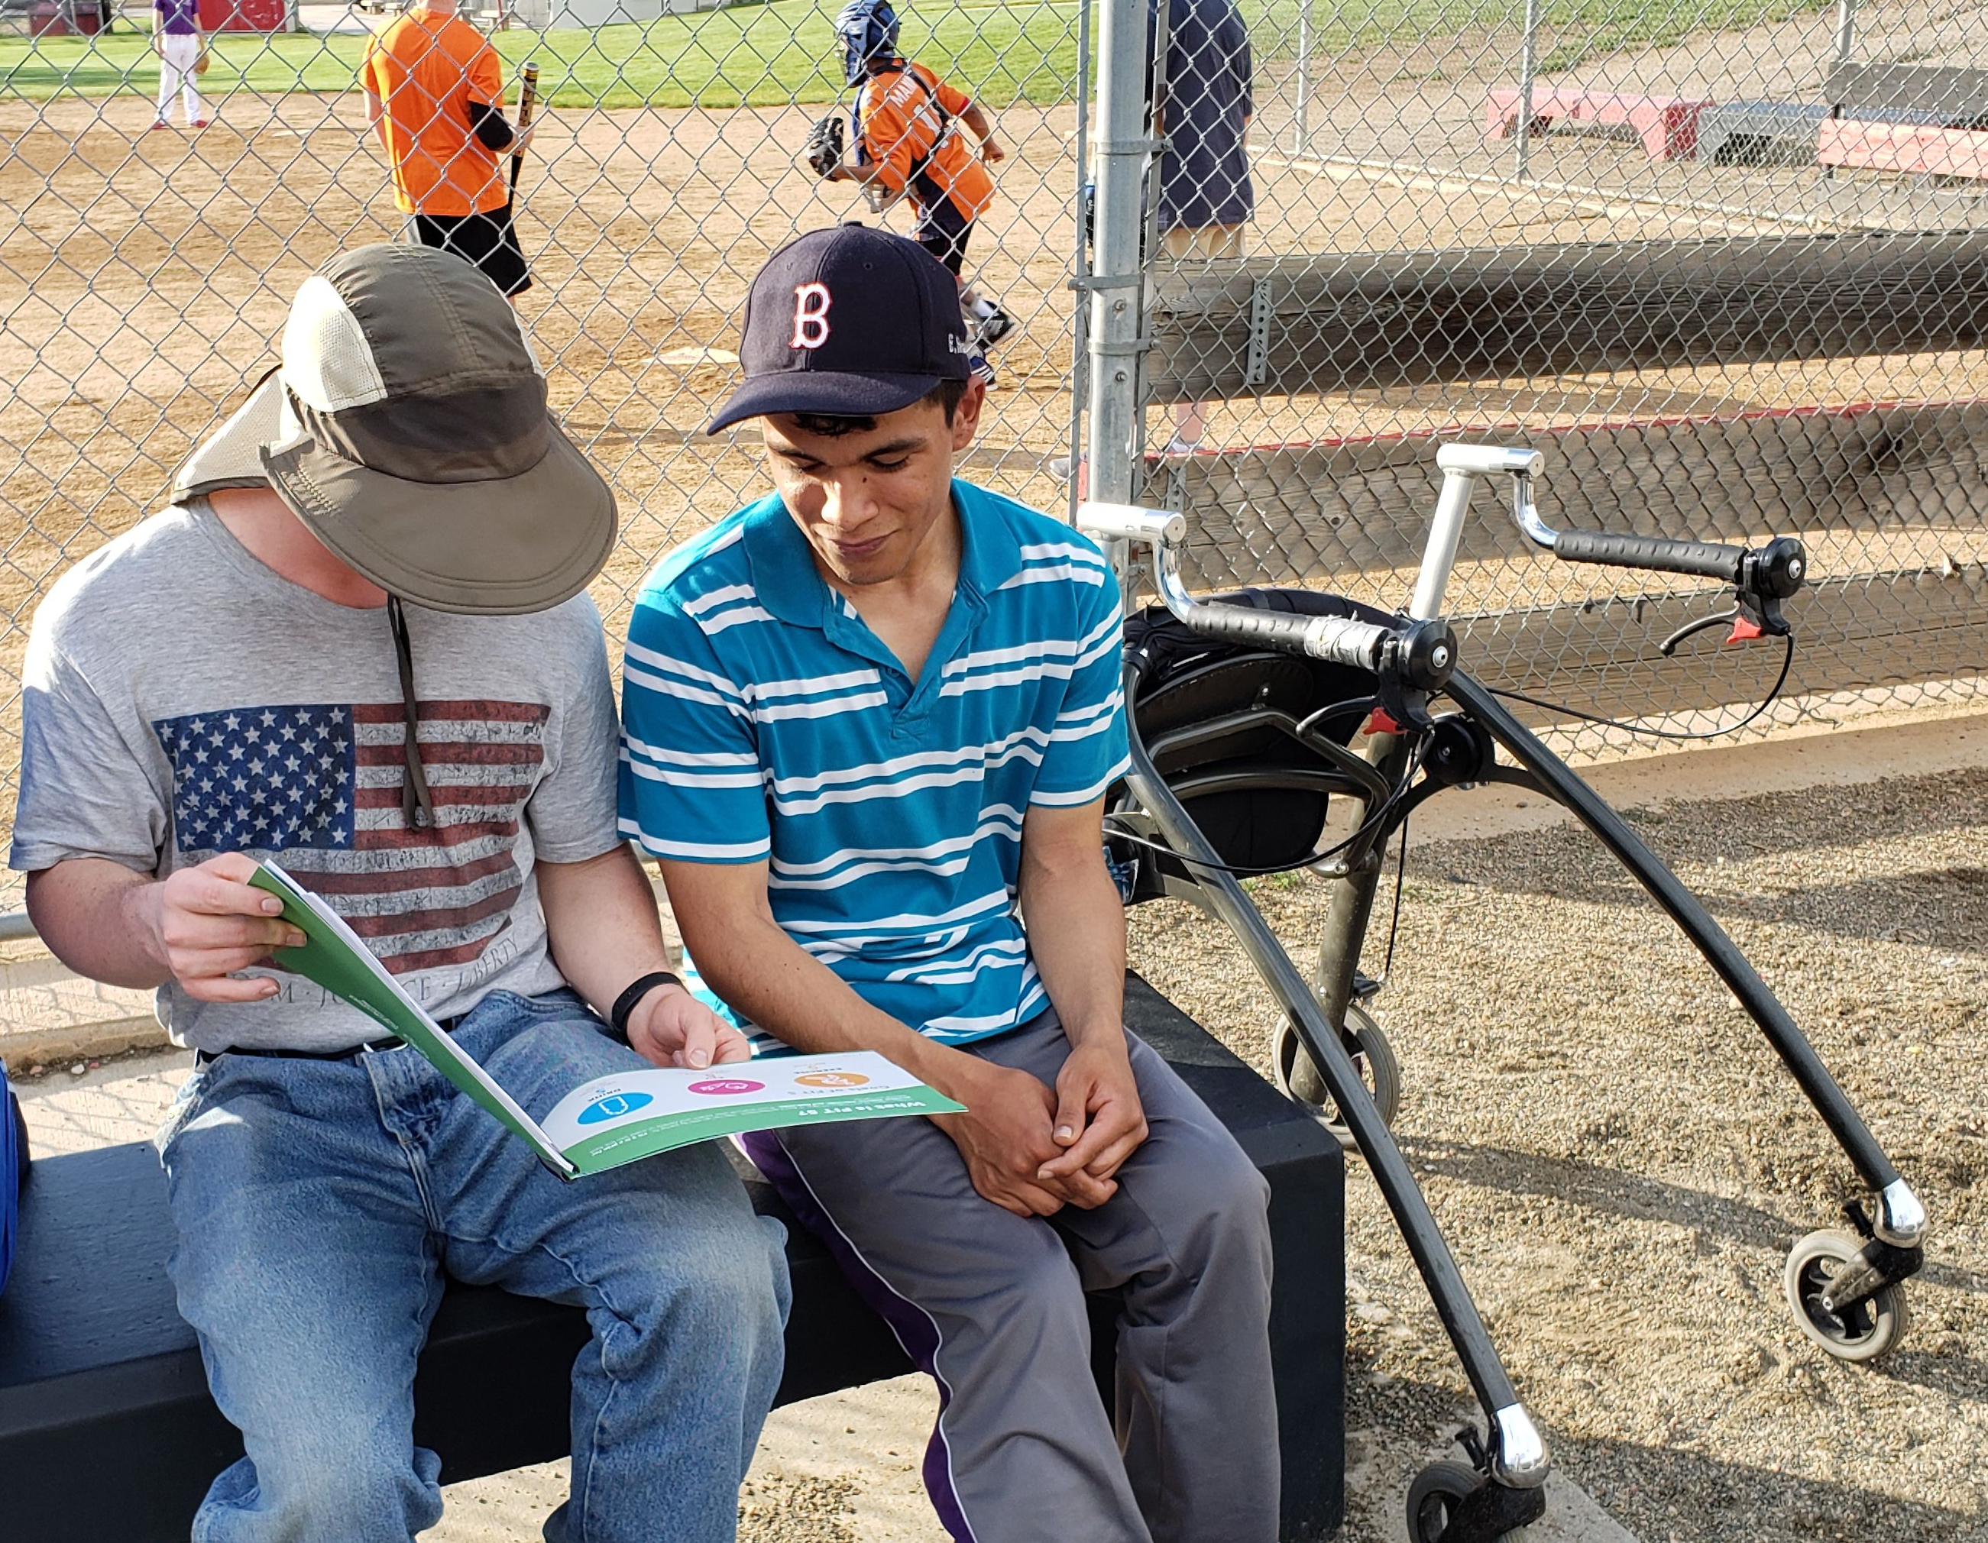
Partager des conseils de santé
Communication
Combien de temps devrait prendre un conseil de santé ?
Que pouvez-vous faire pour garder l'attention de vos coéquipiers quand vous partagez des conseils de santé ?
Quelles ressources pouvez-vous utiliser pour trouver des idées de conseils de santé ?
À qui pouvez-vous demander de l'aide quand vous planifiez vos conseils de santé ?
CAPITAINES DE FITNESS ANNÉE 2 | PARTIE 1 : RÉVISION DE L'ANNÉE 1
Notes:
[4 minutes/durée totale 54 minutes]
Ces questions abordent de nouveau le contenu de la première formation, alors n'hésitez pas à les modifier en fonction des compétences et de l'expérience de vos capitaines de fitness !
QUESTION :
Combien de temps devrait prendre un conseil de santé ?
Il devrait être court, entre 2 et 5 minutes
QUESTION :
Qu'est-ce que vous pouvez faire pour garder l'attention de vos coéquipiers quand vous partagez des conseils de santé ?
Pour encourager vos coéquipiers à participer, vous pouvez :
Leur poser des questions
Permettre à différents membres de votre équipe de répondre
Donner des exemples
Leur donner un objectif et vérifier leur progrès à la séance d'entraînement suivante
QUESTION :
Dans quelles ressources pouvez-vous trouver des idées de conseils de santé ?
Vous pouvez trouver des idées dans la Bibliothèque de conseils de santé de votre cahier d'exercices capitaines de fitness de la 1ère année.
En tant que capitaines de fitness, vous pouvez aussi travailler ensemble et partager des idées entre vous !
QUESTION :
À qui pouvez-vous demander de l'aide quand vous planifiez vos conseils de santé ?
Vous pouvez demander à votre entraîneur, à un membre de votre famille ou à un autre capitaine de fitness !

Slide 19
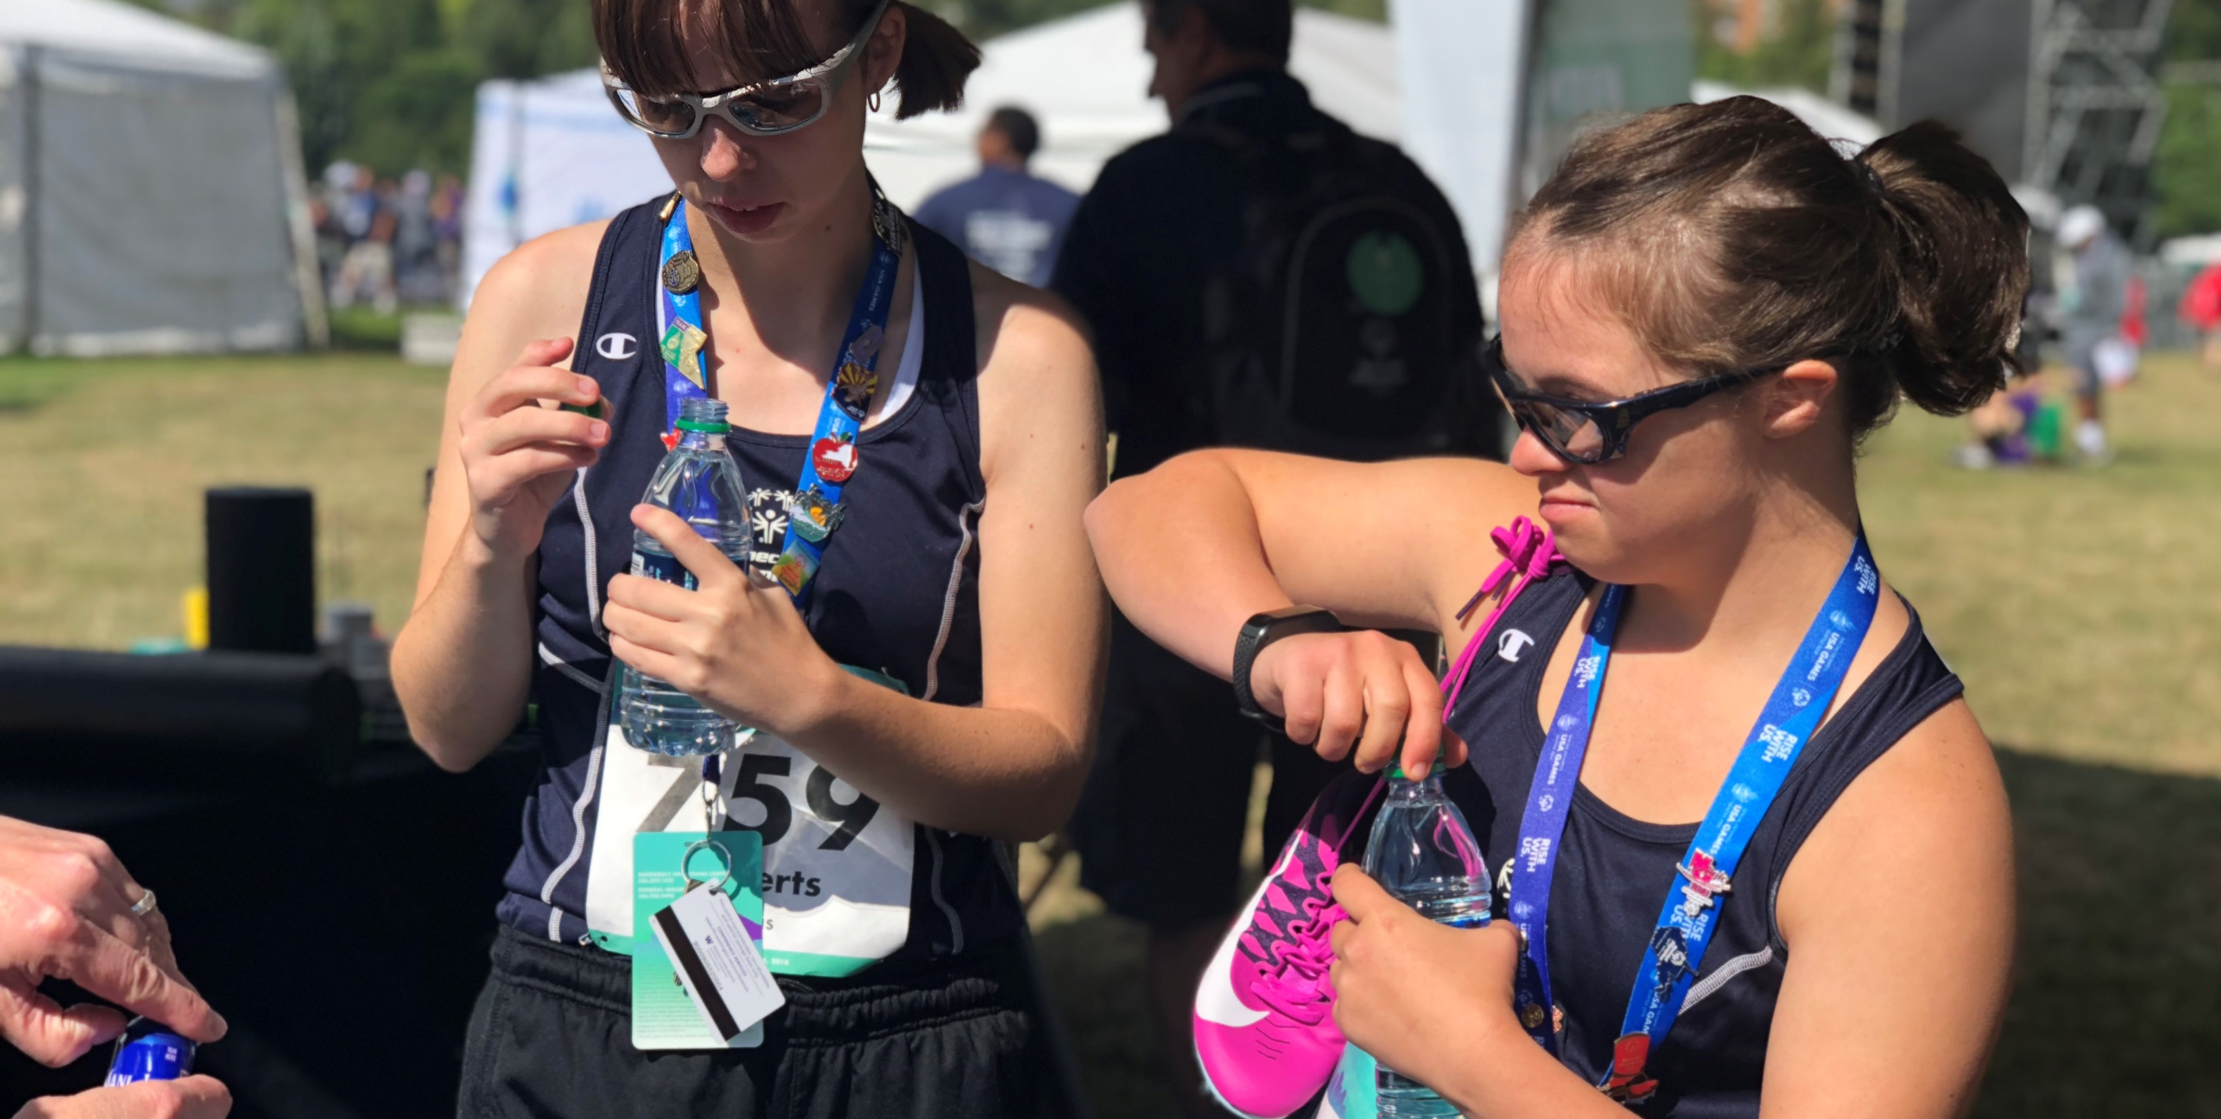

Partagez un conseil de santé
CAPITAINES DE FITNESS ANNÉE 2 | PARTIE 1 : RÉVISION DE L'ANNÉE 1
Notes:
[5 minutes/durée totale 59 minutes]
Pour finir la Partie 1 de votre formation de capitaine de fitness en 2e année, tournez-vous vers la personne à côté de vous et partagez un conseil de santé.
Si le temps le permet, vous pouvez faire ceci en grand groupe.

Slide 20
Temps de pause
Notes:
[5 minutes/durée totale 64 minutes]
Vous avez maintenant terminé la Partie 1 de la formation des capitaines de fitness en 2e année !
Nous allons faire une courte pause avant de commencer la Partie 2.
Partagez toute consigne ou information nécessaire pour la pause.

Slide 21
Partie 2
Mentalité de jour de match
Dans cette section, nous allons :
Discuter de la manière de prendre soin de soi en tant que leader
Apprendre des messages de force pour vous aider, vous et vos coéquipiers, à vous investir dans le sport
Faire des exercices de respiration pendant les étirements
Notes:
[1 minute/durée totale 65 minutes]
Bienvenue à la suite de la formation de capitaine de fitness en 2e année ! Nous allons maintenant terminer la Partie 2 : Mentalité de jour de match.
Dans cette section, nous allons :
Discuter de la manière de prendre soin de soi en tant que leader
Apprendre des messages de force pour vous aider, vous et vos coéquipiers, à vous « mettre dans le match »
Faire des exercices de respiration pendant les étirements

Slide 22
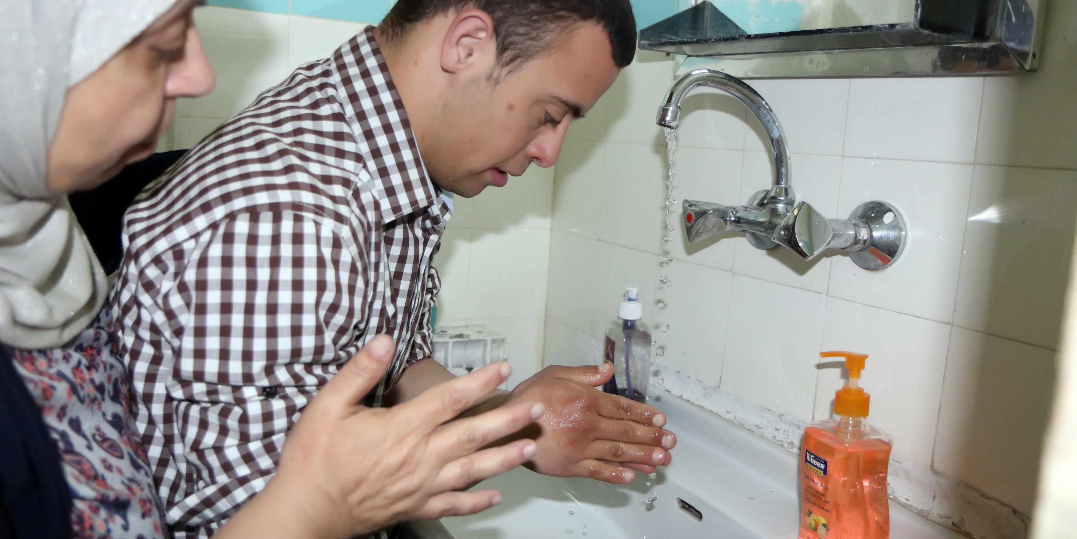

Prendre soin de soi
CAPITAINES DE FITNESS ANNÉE 2 | PARTIE 2 : MENTALITÉ DE JOUR DE MATCH
Notes:
[1 minute/durée totale 66 minutes]
En tant que leader, il est important que vous preniez soin de vous ! Prendre soin de vous vous aide à être la meilleure version de vous-même, et vous prépare à mieux soutenir les autres !
Quand vous prenez soin de vous, vous montrez l'exemple. Vous montrez à vos coéquipiers que vous estimez et pratiquez les comportements sains que vous partagez avec eux dans vos conseils de santé !

Slide 23
Prendre soin de soi, qu'est-ce que c'est ?
Prendre soin de soi
Prendre soin de soi, c'est prendre un moment pour faire des activités qui réduisent le stress.
Pour vous, que veut
dire de prendre soin de soi ?
CAPITAINES DE FITNESS ANNÉE 2 | PARTIE 2 : MENTALITÉ DE JOUR DE MATCH
Notes:
[3 minutes/durée totale 69 minutes]
Prendre soin de vous-même est important pour votre santé générale. Prendre soin de soi, c'est quand on prend un moment pour faire des activités qui réduisent le stress.
QUESTION :
Pour vous, que signifie de prendre soin de soi ? Quelle est la première chose qui vous vient à l'esprit quand vous pensez aux mots « prendre soin de soi » ?
Si les participants restent silencieux, vous pouvez les aider avec ces questions :
S'amuser et se détendre ?
S'occuper de ses besoins essentiels ?
Avoir des habitudes saines ?
Demandez à quelques participants de partager leurs réponses.

Slide 24
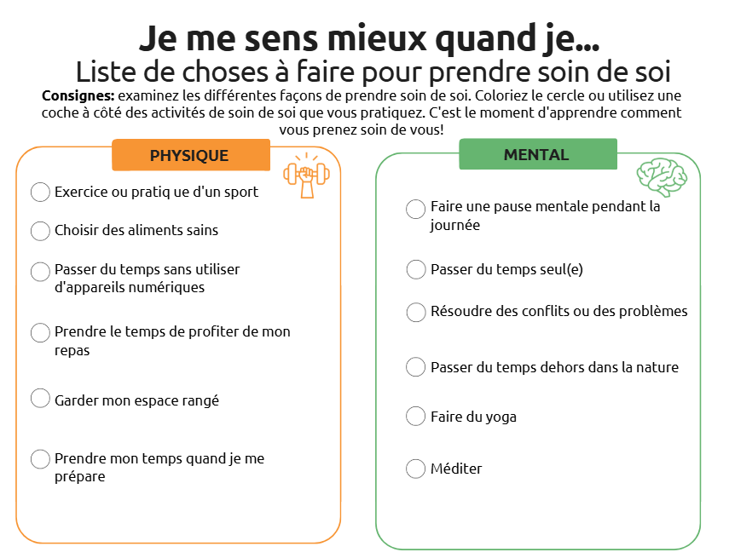
Liste de choses à faire pour prendre soin de soi
Prendre soin de soi
CAPITAINES DE FITNESS ANNÉE 2 | PARTIE 2 : MENTALITÉ DE JOUR DE MATCH
Notes:
[6 minutes/durée totale 75 minutes]
Il existe de nombreuses façons de prendre soin de vous ! Nous allons maintenant remplir la liste de contrôle du soin de soi.
Consignes :examinez les différentes façons de prendre soin de soi dans la liste. Coloriez le cercle ou utilisez une coche à côté des activités de soin de soi que vous pratiquez. C'est le moment d'apprendre comment vous prenez soin de vous !
Donnez quelques minutes aux capitaines de fitness pour qu'ils terminent la liste de contrôle.
Si le temps le permet, vous pouvez guider une conversation à propos de leurs réponses :
Dans quelle catégorie aviez-vous le plus de coches ?
Y avait-il des activités que vous ne faites pas, mais que vous aimeriez essayer ?

Slide 25
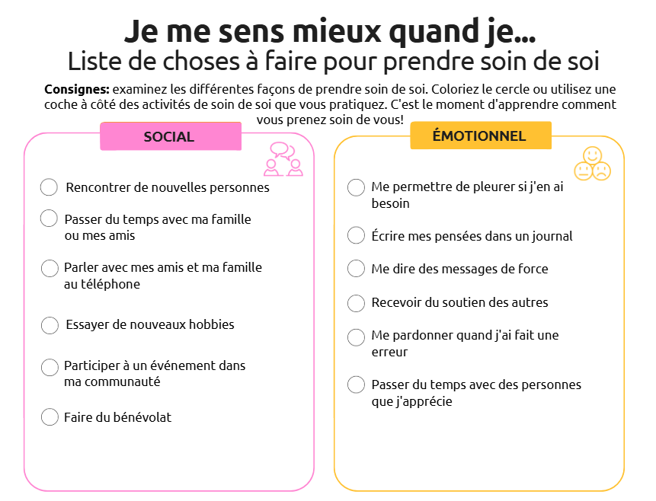
Liste de choses à faire pour prendre soin de soi
Prendre soin de soi
CAPITAINES DE FITNESS ANNÉE 2 | PARTIE 2 : MENTALITÉ DE JOUR DE MATCH
Notes:
[6 minutes/durée totale 75 minutes]
Il existe de nombreuses façons de prendre soin de vous ! Nous allons maintenant remplir la liste de contrôle du soin de soi.
Consignes :examinez les différentes façons de prendre soin de soi dans la liste. Coloriez le cercle ou utilisez une coche à côté des activités de soin de soi que vous pratiquez. C'est le moment d'apprendre comment vous prenez soin de vous !
Donnez quelques minutes aux capitaines de fitness pour qu'ils terminent la liste de contrôle.
Si le temps le permet, vous pouvez guider une conversation à propos de leurs réponses :
Dans quelle catégorie aviez-vous le plus de coches ?
Y avait-il des activités que vous ne faites pas, mais que vous aimeriez essayer ?

Slide 26





Conseils pour prendre soin de soi
Prendre soin de soi
Remarquer les signes
Faire de petits changements
Planifier et organiser
Identifier les obstacles et les défis
Demander de l'aide
CAPITAINES DE FITNESS ANNÉE 2 | PARTIE 2 : MENTALITÉ DE JOUR DE MATCH
Notes:
[8 minutes/durée totale 83 minutes]
Discutez des questions suivantes. Utilisez le carnet d'exercices d'athlète et demandez aux athlètes de faire leurs propres listes. Laissez quelques minutes pour la réflexion et la discussion.
Quels signes montrent que vous avez besoin de prendre soin de vous ? Par exemple, si vous ne buvez pas assez d'eau, est-ce que vous commencez à avoir mal à la tête ? Si vous ne dormez pas assez, est-ce que vous vous énervez facilement ?
Dans la liste de contrôle du soin de soi, quelle chose aimeriez-vous essayer ?
Quand et comment l'ajouterez-vous à votre routine ?
Qu'est-ce qui peut être un obstacle qui vous empêche de prendre soin de vous ?
Qui peut vous aider ?

Slide 27
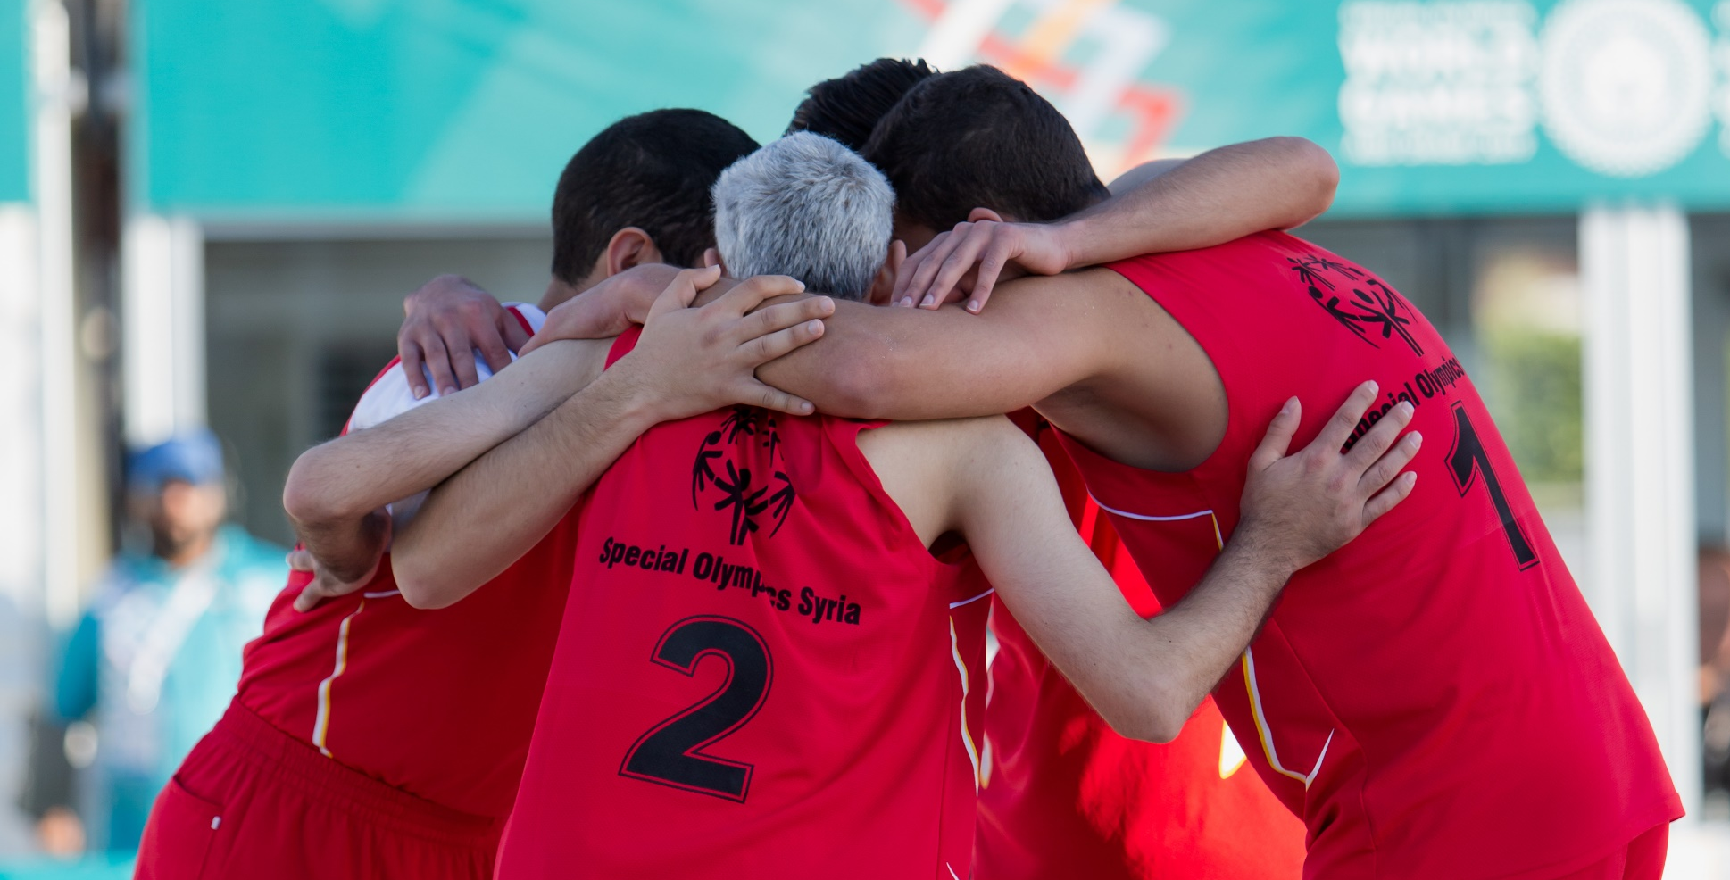

Messages de force
Planification d'événements
Événements de leadership
CAPITAINES DE FITNESS ANNÉE 2 | PARTIE 2 : MENTALITÉ DE JOUR DE MATCH
Notes:
Maintenant, parlons des messages de force !
Sur les diapositives suivantes, vous verrez des exemples de messages de force.

Slide 28
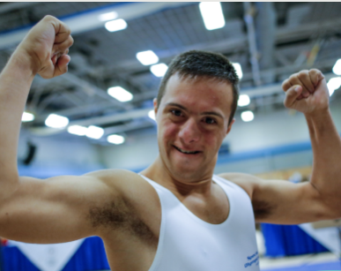

Comment vous sentez-vous ?
Messages de force
Je suis fort(e). Chaque jour, mon esprit et mon corps deviennent plus forts.
CAPITAINES DE FITNESS ANNÉE 2 | PARTIE 2 : MENTALITÉ DE JOUR DE MATCH
Notes:
[1 minute/durée totale 84 minutes]
Lisez chaque message de force à voix haute, individuellement en tant que facilitateur ou participant, OU lisez-les à voix haute avec le groupe.
Après avoir lu chaque message de force, demandez aux capitaines de fitness ce qu'ils ressentent en disant ces messages.
QUESTION :
Que ressentez-vous quand vous dites ce message de force ?

Slide 29
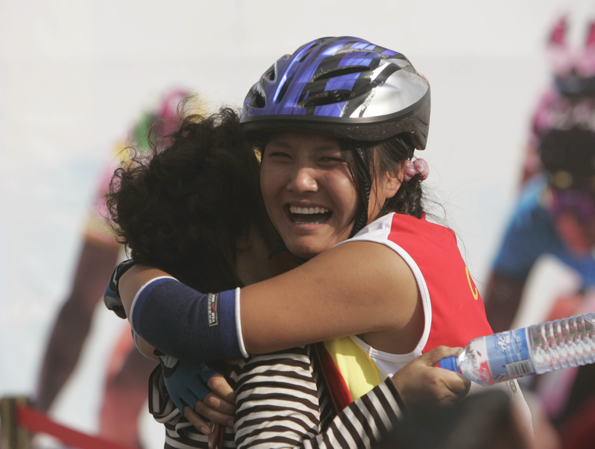
Comment vous sentez-vous ?
Messages de force
Je PEUX le faire ! Je me débarrasse des pensées négatives et je me concentre pour faire de mon mieux.
CAPITAINES DE FITNESS ANNÉE 2 | PARTIE 2 : MENTALITÉ DE JOUR DE MATCH
Notes:
[1 minute/durée totale 85 minutes]
Lisez chaque message de force à voix haute, individuellement en tant que facilitateur ou participant, OU lisez-les à voix haute avec le groupe.
Après avoir lu chaque message de force, demandez aux capitaines de fitness ce qu'ils ressentent en disant ces messages.
QUESTION :
Que ressentez-vous quand vous dites ce message de force ?

Slide 30
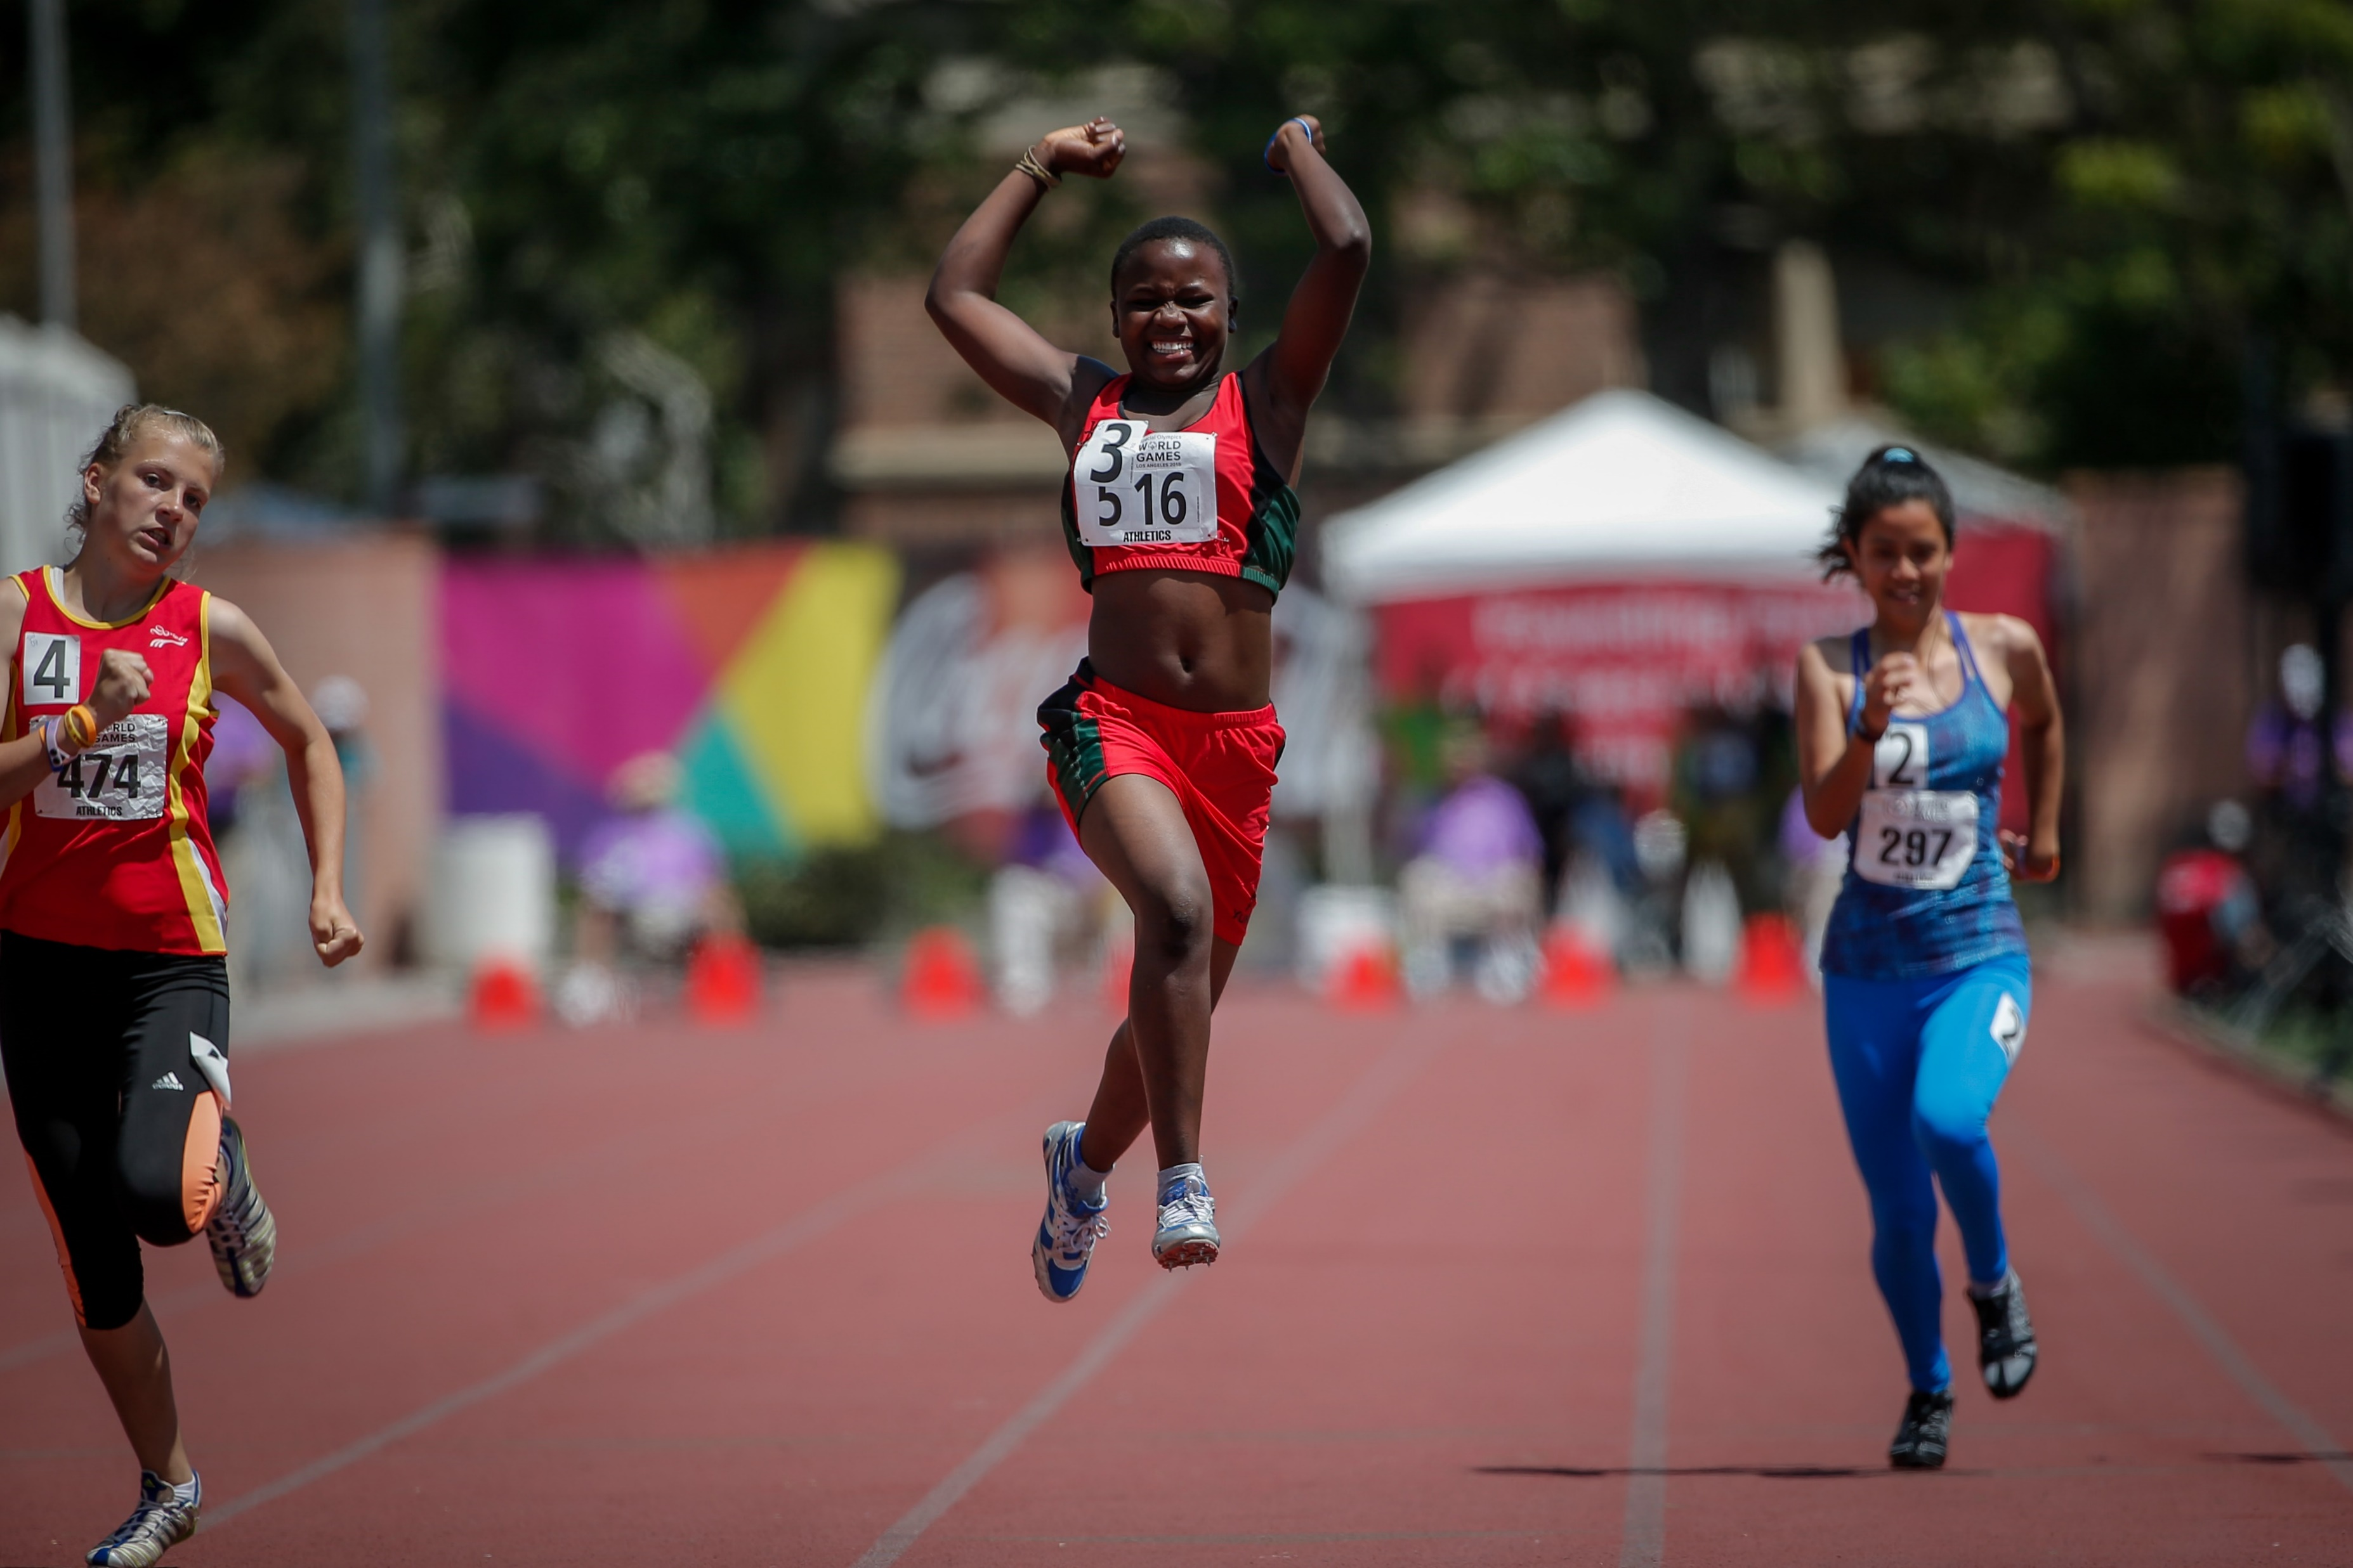
Comment vous sentez-vous ?
Messages de force
Je peux faire des choses difficiles. J'affronte mes peurs et je fais de mon mieux. Je suis inarrêtable !
CAPITAINES DE FITNESS ANNÉE 2 | PARTIE 2 : MENTALITÉ DE JOUR DE MATCH
Notes:
[1 minute/durée totale 86 minutes]
Lisez chaque message de force à voix haute, individuellement en tant que facilitateur ou participant, OU lisez-les à voix haute avec le groupe.
Après avoir lu chaque message de force, demandez aux capitaines de fitness ce qu'ils ressentent en disant ces messages.
QUESTION :
Que ressentez-vous quand vous dites ce message de force ?

Slide 31
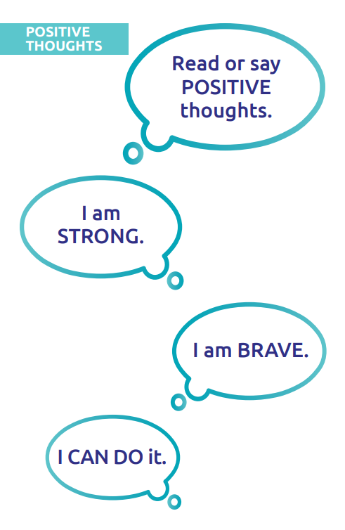
Que sont les messages de force ?
Messages de force
Les messages de force sont des mots ou des phrases positives ou encourageantes qui améliorent notre confiance en nous ou notre capacité à résister au stress.
CAPITAINES DE FITNESS ANNÉE 2 | PARTIE 2 : MENTALITÉ DE JOUR DE MATCH
Notes:
[2 minutes/durée totale 88 minutes]
Les messages de force sont des mots ou des phrases positives ou encourageantes qui améliorent notre confiance en nous ou notre capacité à résister au stress. Ces messages peuvent vous aider à vous motiver à travailler dur et faire de votre mieux.
QUESTION :
Est-ce que quelqu'un se souvient d'un moment où il ou elle a utilisé un message de force ?
Rappelez aux athlètes qu'ils peuvent utiliser des messages de force à n'importe quel moment pendant l'entraînement, ainsi que durant leurs activités quotidiennes. Ces messages peuvent être utiles dans les situations stressantes, comme faire un tir de pénalité au basketball, participer à un événement important, etc.

Slide 32
Aidez vos coéquipiers à utiliser des messages de force
Messages de force
En tant que capitaines de fitness en 2e année, votre nouvelle responsabilité est d'aider vos coéquipiers à utiliser des messages de force.
Au début de chaque entraînement sportif, aidez vos coéquipiers à s'investir dans le sport. Partagez un message de force avec vos coéquipiers quand ils arrivent ou pendant l'échauffement.
CAPITAINES DE FITNESS ANNÉE 2 | PARTIE 2 : MENTALITÉ DE JOUR DE MATCH
Notes:
[1 minute/durée totale 89 minutes]
En tant que capitaines de fitness en 2e année, votre nouvelle responsabilité est d'aider vos coéquipiers à utiliser des messages de force.
Au début de chaque entraînement sportif, aidez vos coéquipiers à s'investir dans le sport. Partagez un message de force avec vos coéquipiers quand ils arrivent ou pendant l'échauffement. Remarquez que dans ces messages de force, on dit « TU » plutôt que « JE ».
Quand vous partagez des messages de force avec vos coéquipiers, ça les fait généralement se sentir bien, et puis VOUS vous sentez bien !

Slide 33
Activité de groupe
Travaillez ensemble pour créer une liste de messages de force à partager avec vos coéquipiers.
Entraînez-vous à les présenter.
Notes:
[7 minutes/durée totale 96 minutes]
Maintenant que vous savez ce que sont les messages de force, travaillons ensemble pour créer une liste de messages de force que vous pourrez partager avec vos coéquipiers.
Si le temps le permet, laissez les capitaines de fitness s'entraîner à les partager les uns avec les autres. Encouragez les capitaines de fitness à se regarder dans les yeux et à sourire quand ils disent leur message. Ils peuvent aussi ajouter des gestes comme toper ou un check.

Slide 34
Autres manières d'utiliser les messages de force
Messages de force
Voici quelques façons d'utiliser des messages de force avec vos coéquipiers :
Si vos coéquipiers sont très nerveux avant une compétition, demandez-leur leur message de force
Encouragez vos coéquipiers à écrire un message de force et à le lire quand ils commencent à être nerveux
Avec un coéquipier, prévoyez de chacun dire un message de force à l'autre avant les entraînements et les compétitions
CAPITAINES DE FITNESS ANNÉE 2 | PARTIE 2 : MENTALITÉ DE JOUR DE MATCH
Notes:
[4 minutes/durée totale 100 minutes]
En tant que capitaine de fitness de 2e année, vous partagerez un message de force avec vos coéquipiers au début de chaque entraînement sportif, mais vos coéquipiers pourraient aussi avoir besoin de votre aide à d'autres moments !
Voici quelques façons d'utiliser des messages de force avec vos coéquipiers :
Si vos coéquipiers sont très nerveux avant une compétition, demandez-leur leur message de force
Encouragez vos coéquipiers à écrire un message de force et à le lire quand ils commencent à être nerveux
Avec un coéquipier, prévoyez de chacun dire un message de force à l'autre avant les entraînements et les compétitions
QUESTION :
Avez-vous d'autres idées pour vous rappeler d'utiliser des messages de force quand vos coéquipiers en ont le plus besoin ?

Slide 35
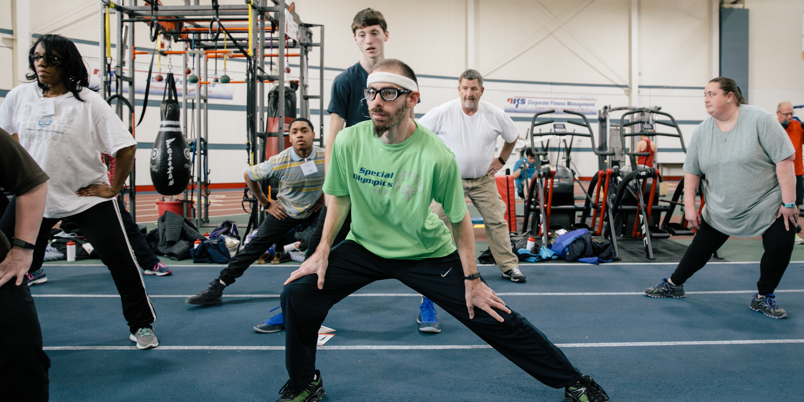

Respiration et étirements
Planification d'événements
Événements de leadership
CAPITAINES DE FITNESS ANNÉE 2 | PARTIE 2 : MENTALITÉ DE JOUR DE MATCH
Notes:
Nous allons maintenant terminer notre dernière section de la formation de la 2e année pour les capitaines de fitness : la respiration et les étirements !

Slide 36
Responsabilités du capitaine de fitness Année 2
Respiration et étirements
En tant que capitaines de fitness en 2e année, votre nouvelle responsabilité est d'inclure des exercices de respiration aux étirements de récupération.
Respirer calmement aide à rester calme, se poser et être prêt à relever des défis, faire attention, et mieux se concentrer.
CAPITAINES DE FITNESS ANNÉE 2 | PARTIE 2 : MENTALITÉ DE JOUR DE MATCH
Notes:
[1 minute/durée totale 101 minutes]
En tant que capitaines de fitness en deuxième année, votre nouvelle responsabilité est d'inclure des exercices de respiration aux étirements de récupération.
Respirer calmement aide à rester calme quand quelque chose ne se passe pas bien, se poser et être prêt à relever des défis, faire attention, et mieux se concentrer.

Slide 37


Entraînement à la respiration calme
Respiration et étirements
Une respiration calme est une respiration douce et lente qui procure un sentiment de relaxation. Respirer calmement peut vous aider à vous calmer l'esprit.
Faites semblant de sentir une fleur en inspirant lentement par le nez
Faites semblant de souffler une bougie en expirant lentement par la bouche
CAPITAINES DE FITNESS ANNÉE 2 | PARTIE 2 : MENTALITÉ DE JOUR DE MATCH
Notes:
[5 minutes/durée totale 106 minutes]
Une respiration calme est une respiration douce et lente qui procure un sentiment de relaxation. Quand vous respirez calmement, ça peut vous aider à vous calmer l'esprit.
QUESTION :
Combien d'entre vous ont déjà essayé des exercices de respiration ? Peut-être l'avez-vous déjà fait à une sélection Strong Minds, ou pendant une activité comme la méditation. Demandez aux capitaines de fitness de lever la main s'ils se sont déjà entraînés à respirer.
Maintenant, nous allons nous entraîner à respirer ensemble. Vous pouvez fermer les yeux ou les garder ouverts. Respirez lentement, doucement et de manière détendue. Nous allons essayer la respiration « Fleur et bougie » ensemble :
Inspirez : faites semblant de sentir une fleur en inspirant lentement par le nez. Remplissez vos poumons.
Expirez : faites semblant de souffler une bougie en expirant lentement par la bouche. Gardez vos épaules et votre torse détendus.
Continuez pendant environ 8 cycles de respiration.
QUESTION :
Comment vous sentez-vous après vous être entraînés à la respiration ? Vous sentez-vous :
Détendus ? Calmes ?
Positifs ? Heureux ?
Plus détendus dans vos muscles ?
Comme si vous étiez plus grands ?
Avez-vous sommeil ?

Slide 38
« Étirez-vous, respirez, détendez-vous »
Respiration et étirements
1. Étirez-vous ! Commencez votre étirement.
2. Respirez ! Inspirez et expirez calmement 5 fois pendant l'étirement.
3. Détendez-vous ! Relâchez votre étirement.
CAPITAINES DE FITNESS ANNÉE 2 | PARTIE 2 : MENTALITÉ DE JOUR DE MATCH
Notes:
[2 minutes/durée totale 108 minutes]
Maintenant, nous allons combiner la respiration et les étirements avec un exercice appelé « Étirez-vous, respirez, détendez-vous ».
Guidez-les à travers l'exercice en suivant les consignes à l'écran.
1. Étirez-vous ! Commencez votre étirement.
2. Respirez ! Inspirez et expirez calmement 5 fois pendant l'étirement. Remarquez à quel point vos muscles se détendent quand vous inspirez et expirez. 5 inspirations et expirations profondes devraient prendre environ 30 secondes.
3. Détendez-vous ! Relâchez votre étirement.
Passez à la diapositive suivante avec plus d'exemples d'étirements.

Slide 39
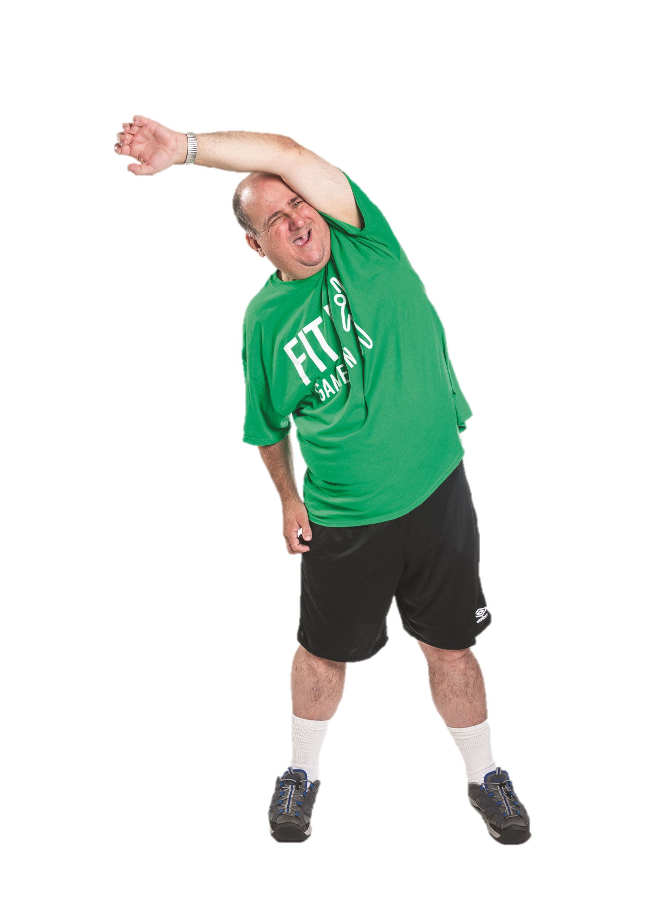
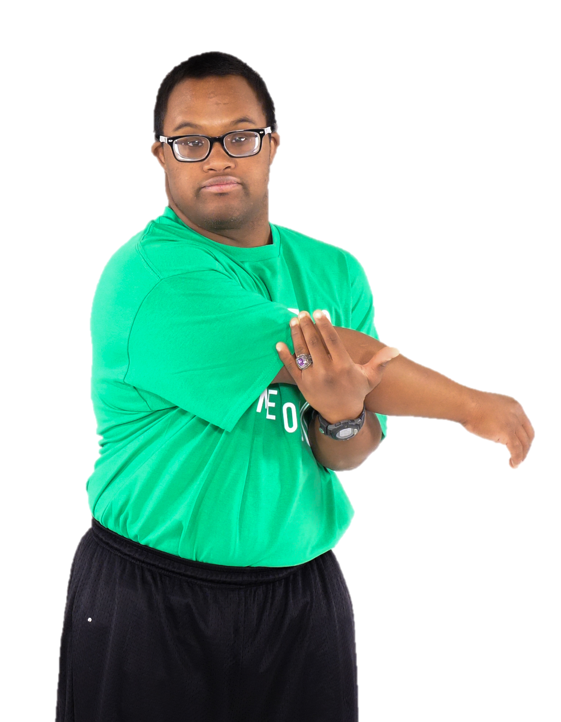
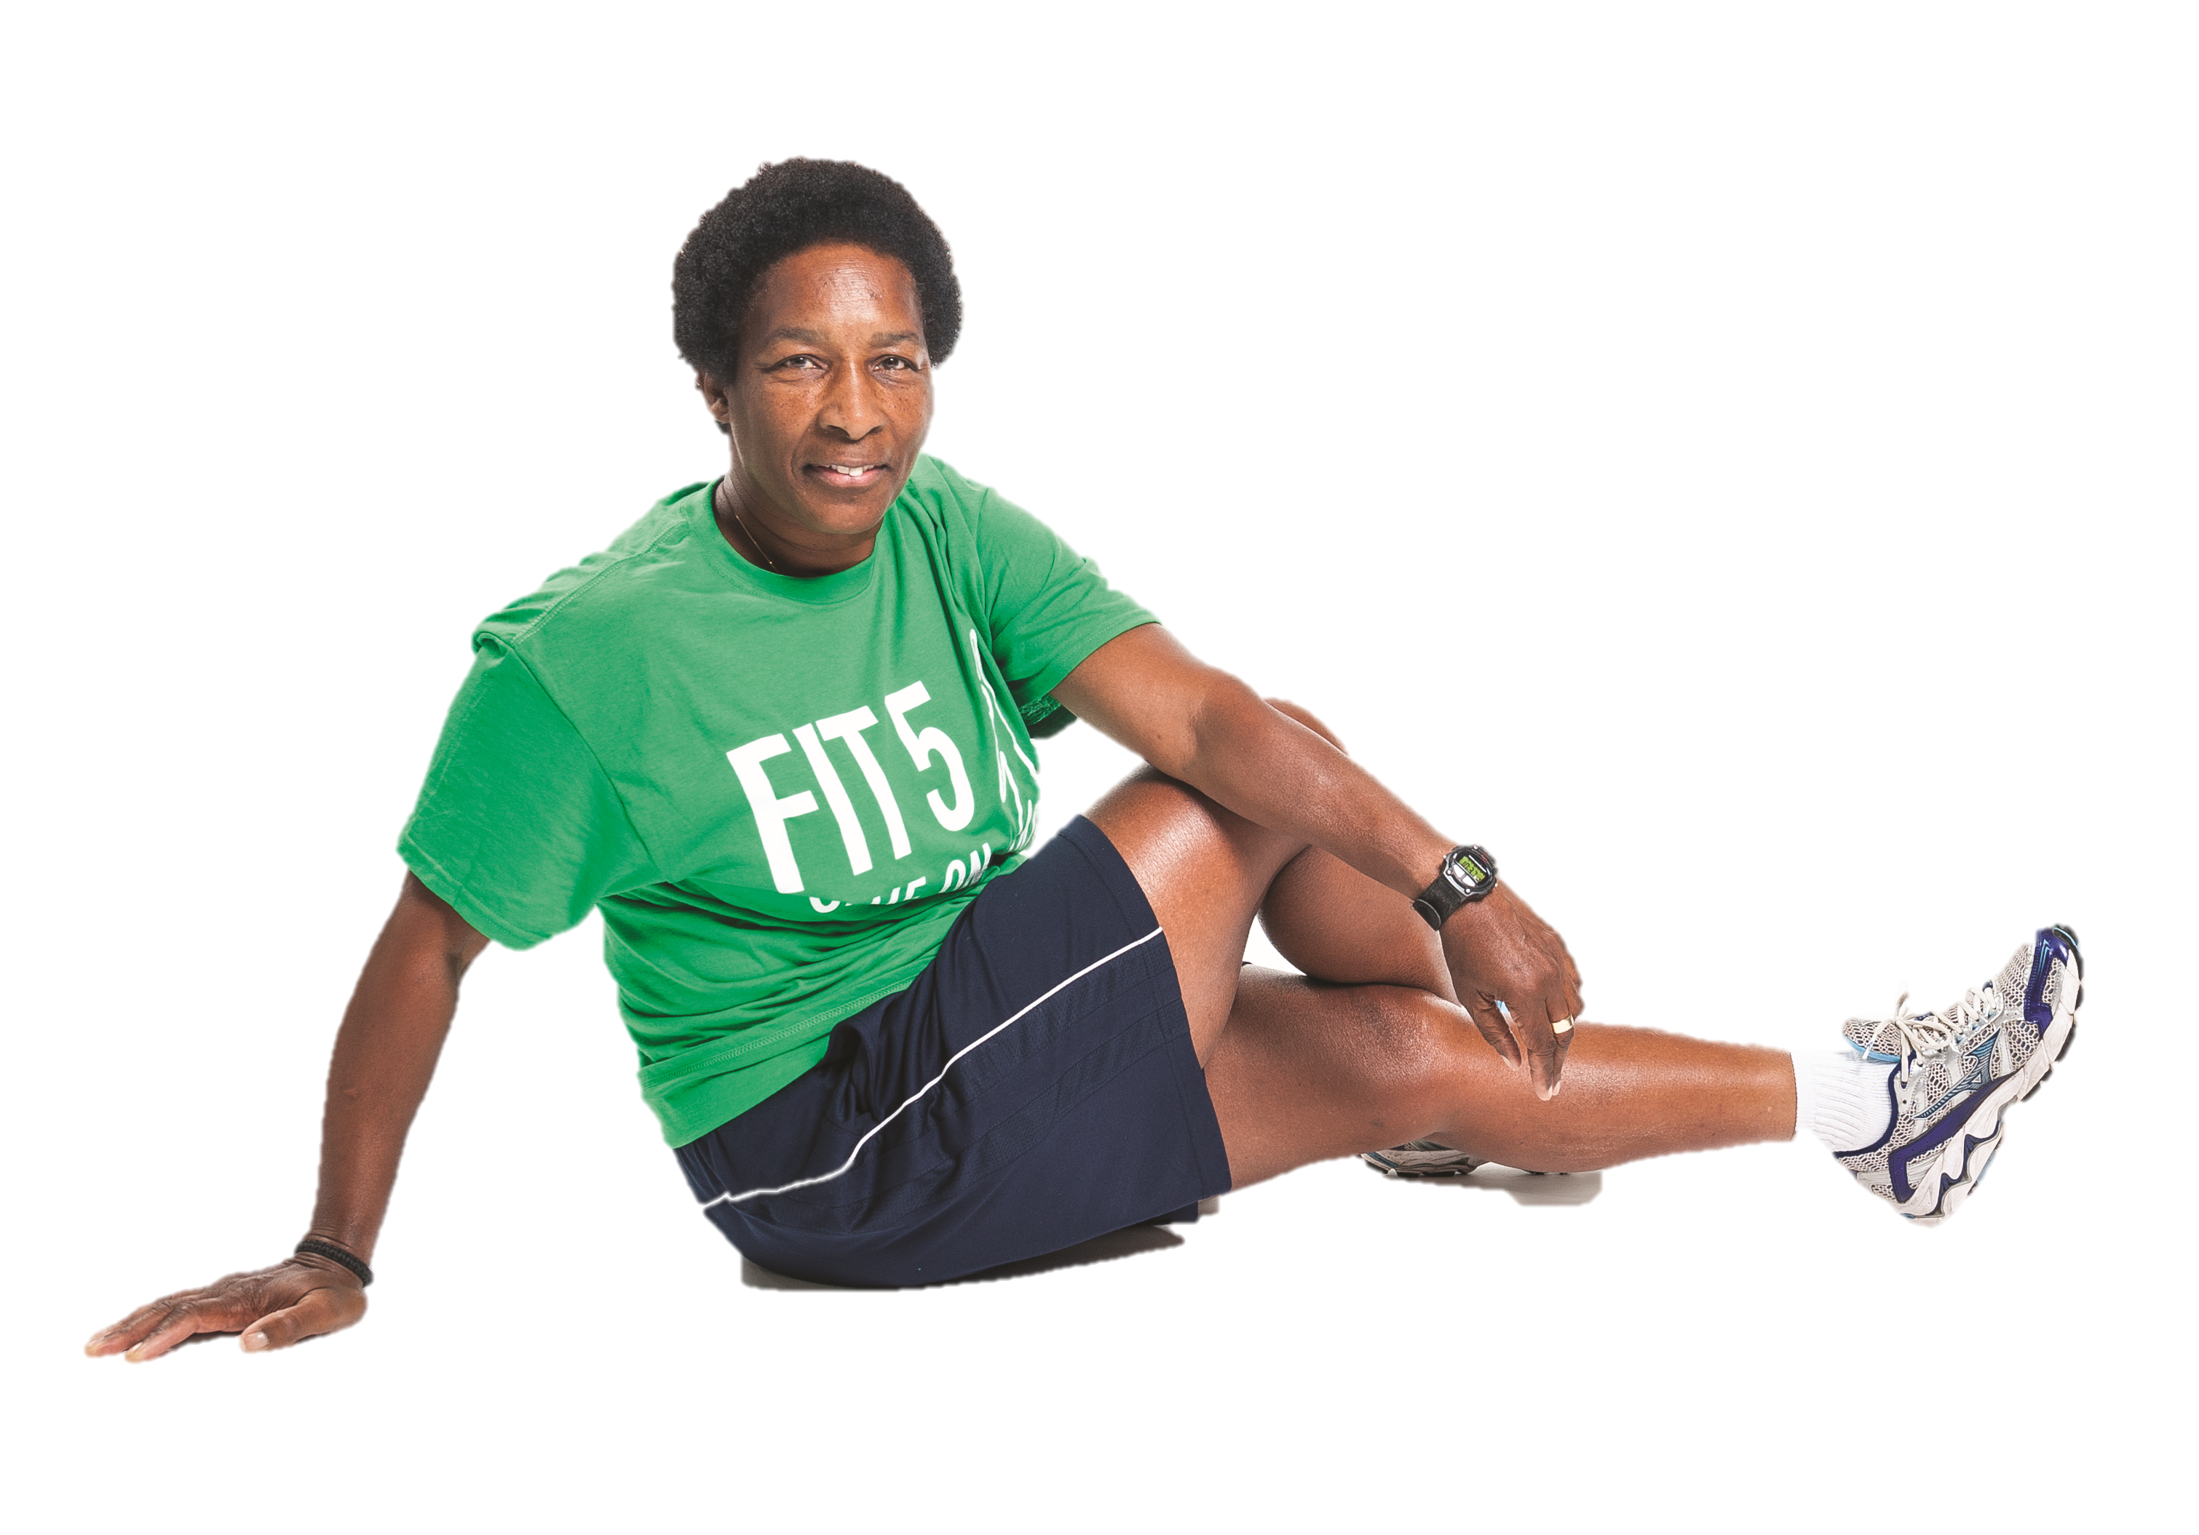
Entraînons-nous ! « Étirez-vous, respirez, détendez-vous »
Respiration et étirements
Étirement des épaules avec les bras croisés
Rotation assise
Étirement latéral
CAPITAINES DE FITNESS ANNÉE 2 | PARTIE 2 : MENTALITÉ DE JOUR DE MATCH
Notes:
[4 minutes/durée totale 112 minutes]
Répétez l'exercice plusieurs fois avec différents étirements latéraux et/ou en changeant de côté du corps. Les capitaines de fitness devraient aussi partager leurs étirements de récupération préférés pendant cette activité.
5 inspirations et expirations profondes devraient prendre environ 30 secondes. Tenir les étirements pendant plus longtemps, jusqu'à une minute ou 10 respirations, permettra aux muscles de se détendre encore plus !

Slide 40

Révision de la 2e année capitaine de fitness
Planification d'événements
Événements de leadership
CAPITAINES DE FITNESS ANNÉE 2
Notes:
Pour finir notre entraînement, parlons de votre rôle et de vos responsabilités en tant que capitaine de fitness en 2e année !

Slide 41


Rôles et responsabilités en 2e année
Révision de la 2e année capitaine de fitness
Diriger des échauffements et des récupérations
Partager des conseils de santé
Partager des messages de force
Faire des exercices de respiration pendant les étirements
CAPITAINES DE FITNESS ANNÉE 2
Notes:
[4 minutes/durée totale 116 minutes]
Rappelez-vous, vous avez quatre responsabilités clés en tant que capitaine de fitness de 2e année.
Vos deux premières responsabilités étaient incluses dans votre rôle en tant que capitaine de fitness de 1ère année. Vous allez continuer de faire ces activités !
Dirigez un échauffement et une récupération à chaque session d'entraînement
Partagez des conseils de santé avec vos coéquipiers. Souvenez-vous, il est important de montrer l'exemple et de pratiquer les comportements sains que vous encouragez vos coéquipiers à adopter !
Vos deux nouvelles responsabilités sont :
Partagez un message de force avec vos coéquipiers quand ils arrivent ou pendant l'échauffement. Souriez et regardez-les dans les yeux. Si vous voulez, vous pouvez aussi faire un check ou avec votre coéquipier ou lui taper dans la main.
Souvenez-vous : vous pouvez partager des messages de force à d'autres moments où vos coéquipiers pourraient avoir besoin de soutien ou d'encouragement.
Pendant vos étirements de récupération, aidez vos coéquipiers avec leur respiration. Vous pouvez utiliser la technique « Étirez-vous, respirez, détendez-vous ».
Facultatif : ajoutez un plan d'action et toutes les étapes suivantes que vous aimeriez que les capitaines de fitness de 2e année fassent.

Slide 42
Un mot de réflexion
Révision de la 2e année capitaine de fitness
Qu'avez-vous hâte de faire en tant que capitaine de fitness en 2e année ?
CAPITAINES DE FITNESS ANNÉE 2
Notes:
[3 minutes/durée totale 119 minutes]
Invitez les capitaines de fitness à se tenir debout en cercle.
QUESTION :
Qu'avez-vous hâte de faire en tant que capitaine de fitness en 2e année ?

Slide 43
Des questions ?
Notes:
[1 minutes/durée totale 120 minutes]

Slide 44
MERCI ET
FÉLICITATIONS !
Notes:
[durée totale 120 minutes]
Félicitations ! Merci d'avoir participé, vous avez maintenant terminé le cours de formation de capitaine de fitness de la 2e année.
Souvenez-vous que pour être un bon athlète, vous devez être un athlète en bonne santé. Votre entraîneur et le personnel du programme sont là pour vous aider !

Slide 45

Special Olympics Health activities are supported by many sources, including in the United States by Grant Number NU27DD000021 from the Centers for Disease Control and Prevention of the U.S. Department of Health and Human Services, with $18.1 M (64%) financed with U.S. Federal funds and $10.2 M (36%) supported by non-federal sources.
These contents are solely the responsibility of the authors and do not necessarily represent the official views of the Centers for Disease Control and Prevention or the Department of Health and Human Services.

